Slide 1
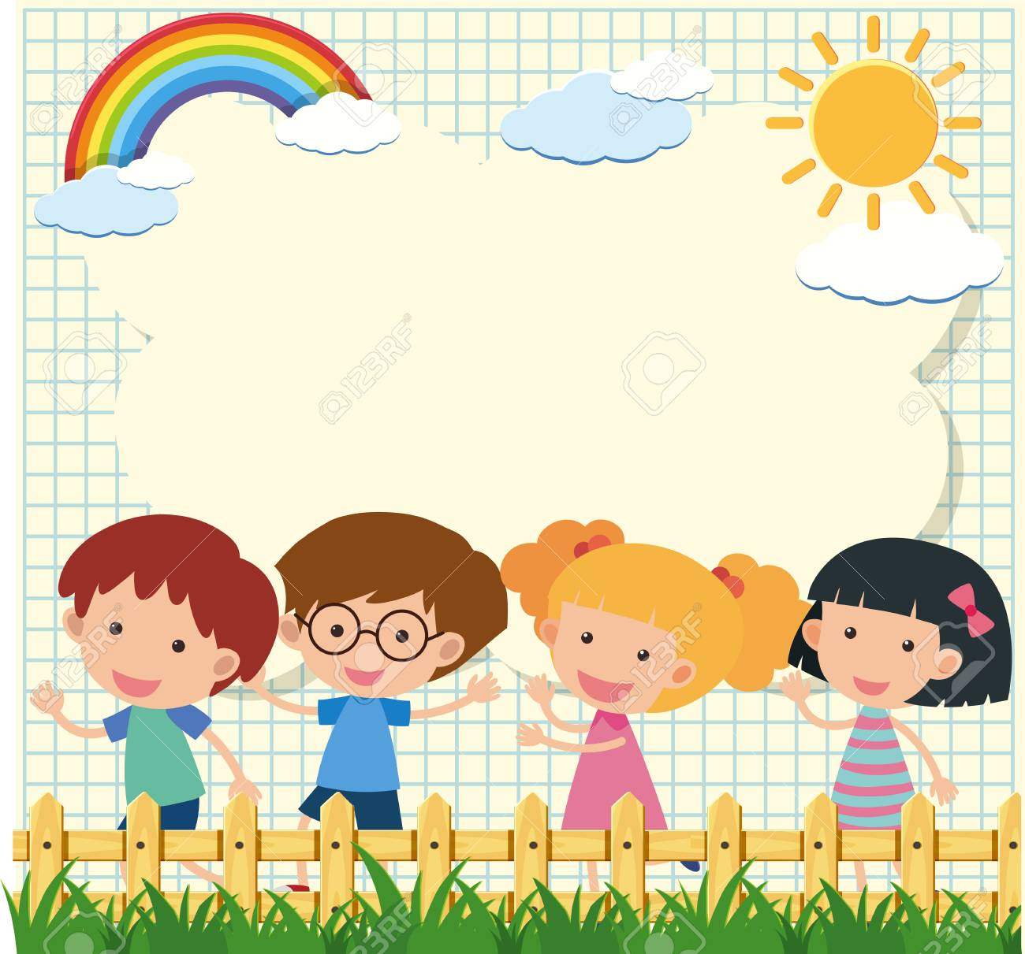
Chào mừng các con đến với tiết tập đọc

Slide 2


KHỞI ĐỘNG
Notes:
2

Slide 3

Sử dụng đồ dùng học tập an toàn
1
Thước, bút, kéo, dao,… là những đồ dùng rất có ích. Nhưng em cần biết cách sử dụng chúng cho an toàn. Cần chú ý:
- Cẩn thận khi dùng dao, kéo và những đồ dùng sắc nhọn khác để tránh gây thương tích cho bản thân và người khác.
- Không cắn hay ngậm đầu bút vào miệng. Khi dùng xong bút sáp hoặc bút chì, nên rửa tay sạch sẽ để tránh chất độc hại.
- Không làm gãy thước kẻ để tránh tạo thành vật nhọn, gây thương tích.
2
3
4

Slide 4
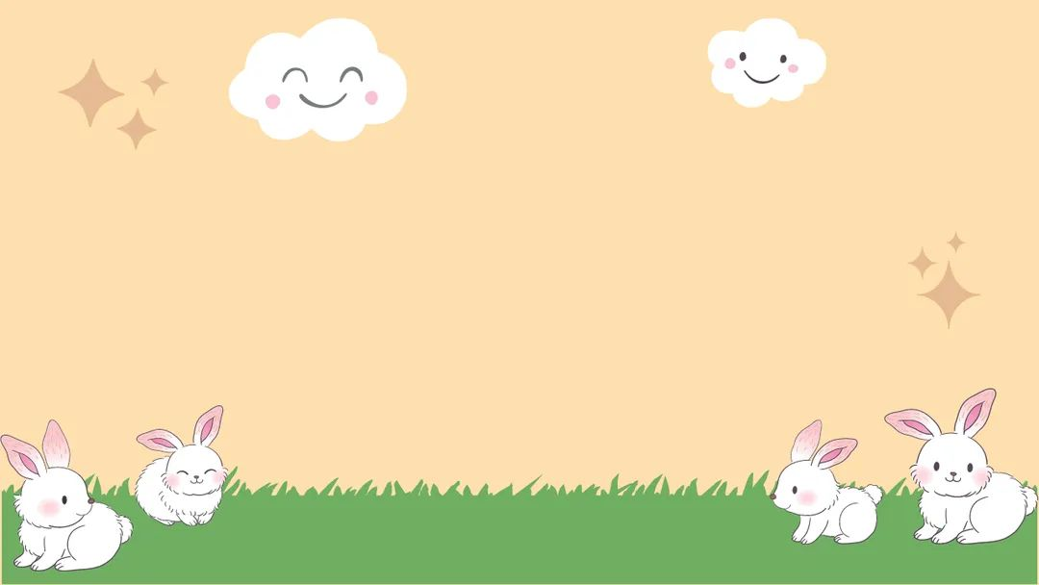
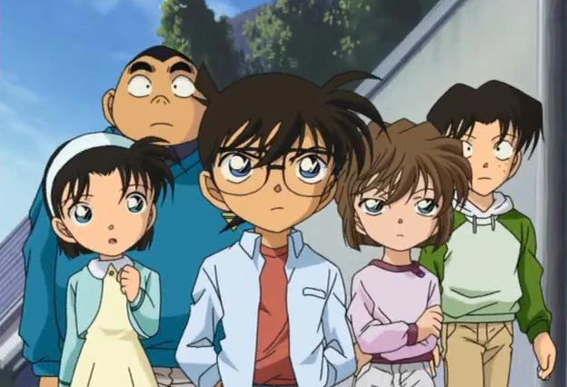


Câu hỏi số 1:
Kể tên những đồ dùng học tập được nhắc đến trong bài “Sử dụng đồ dùng học tập an toàn”.
Đáp án: thước, bút, kéo, dao

Slide 5
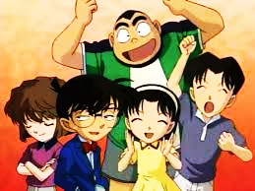
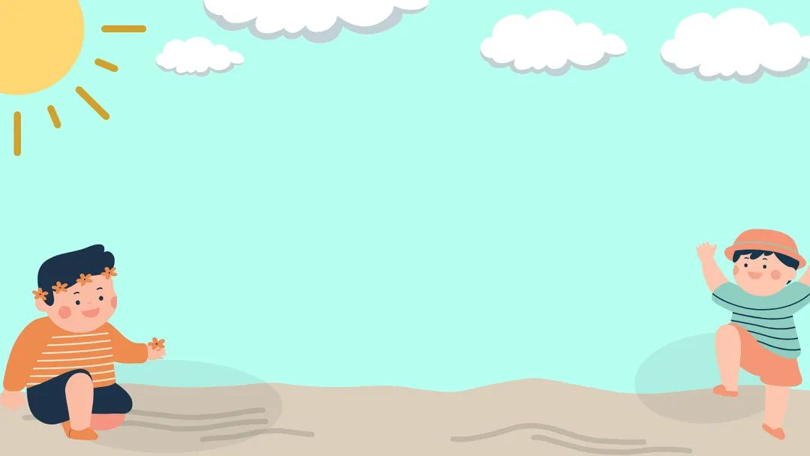
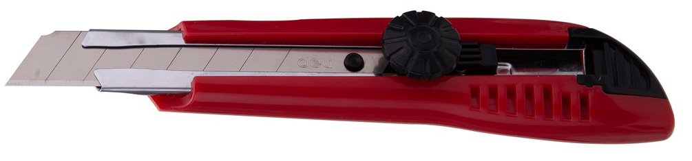
Câu hỏi số 2:
- Vì sao khi dùng đồ vật sắc nhọn em phải cẩn thận?
Đáp án:
- Để tránh gây thương tích cho bản thân và người khác.

Slide 6
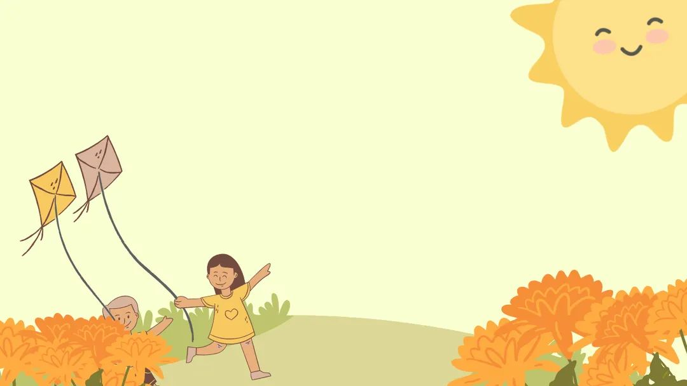


Câu hỏi số 3:
- Khi dùng bút, em cần chú ý điều gì?
Đáp án: - Không cắn hay ngậm đầu bút và rửa tay sạch sẽ sau khi dùng.

Slide 7
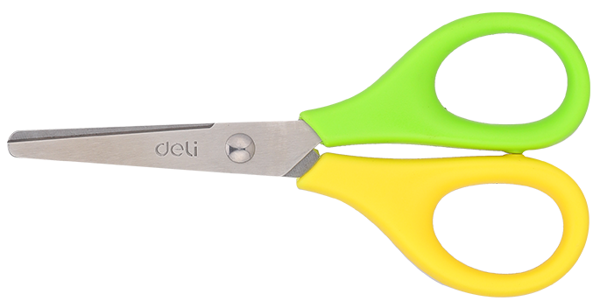
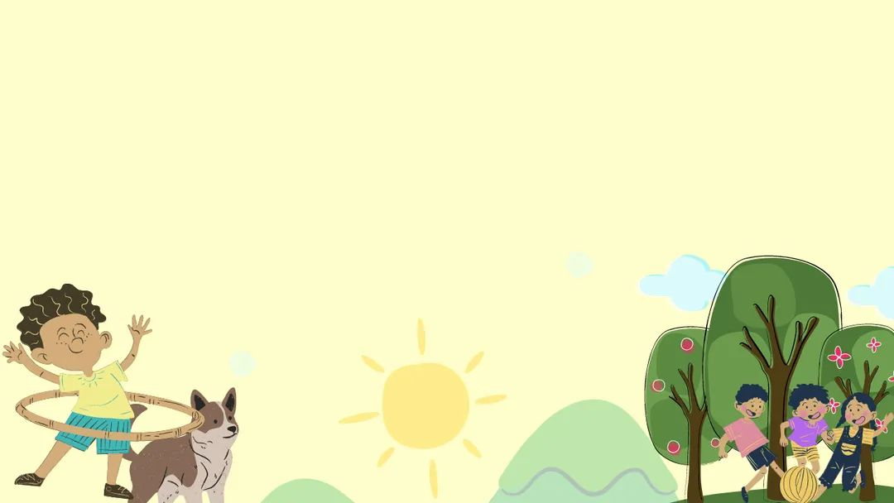
Câu hỏi số 4:
- Vì sao không nên làm gãy thước kẻ?
Đáp án:
- Để tránh tạo thành vật nhọn, gây thương tích

Slide 8
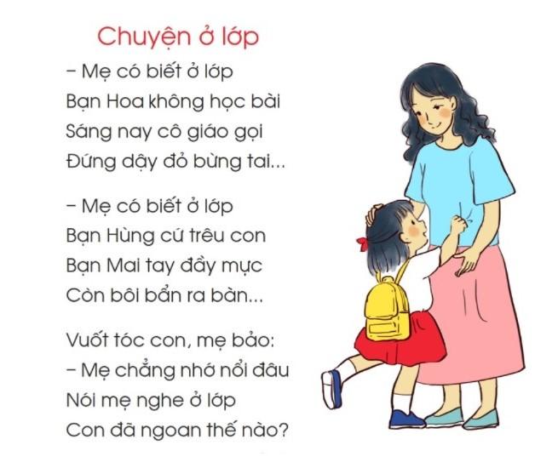

Slide 9
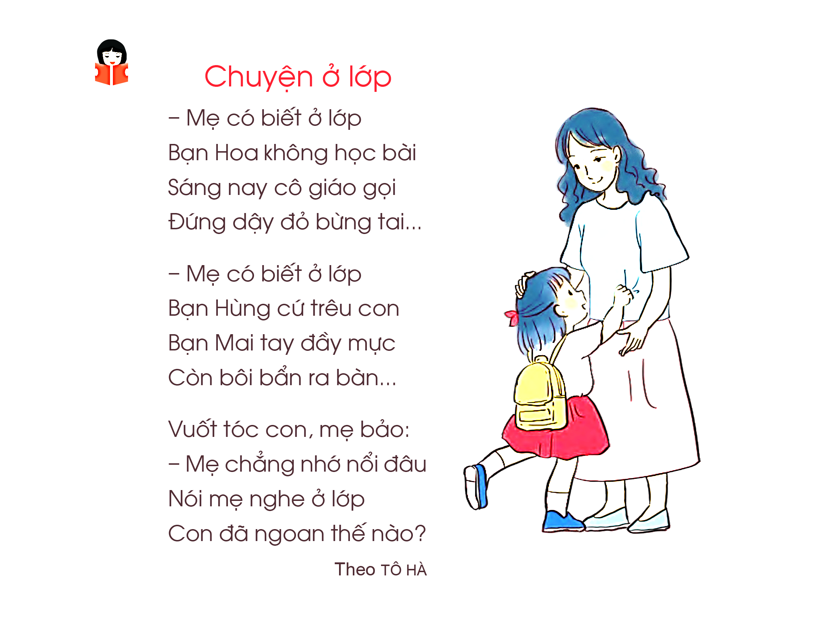

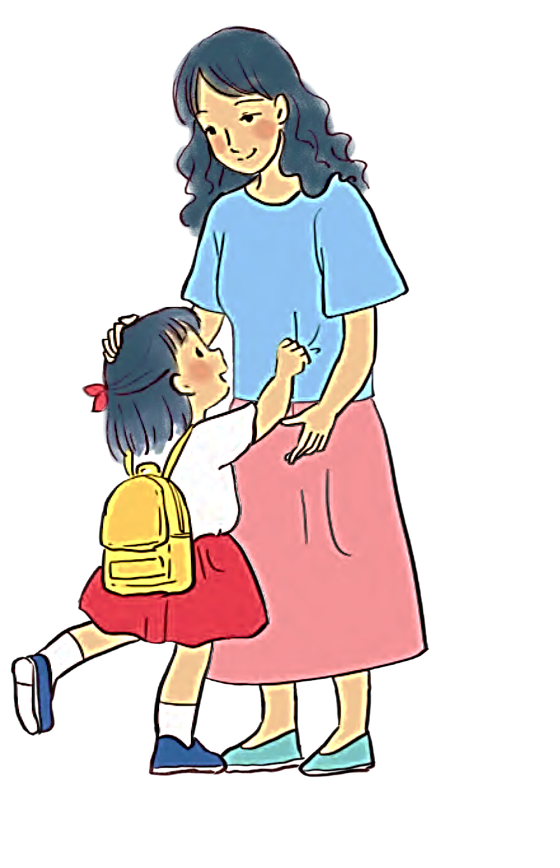
Chuyện ở lớp

Slide 10
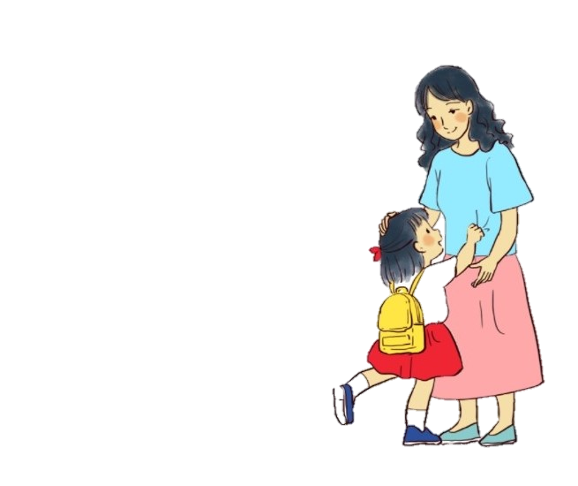
Chuyện ở lớp
- Mẹ có biết ở lớp
Bạn Hoa không học bài
Sáng nay cô giáo gọi
Đứng dậy đỏ bừng tai…
- Mẹ có biết ở lớp
Bạn Hùng cứ trêu con
Bạn Mai tay đầy mực
Còn bôi bẩn ra bàn…
Vuốt tóc con, mẹ bảo:
- Mẹ chẳng nhớ nổi đâu
Nói mẹ nghe ở lớp
Con đã ngoan thế nào?

Slide 11
Chuyện ở lớp
- Mẹ có biết ở lớp
Bạn Hoa không học bài
Sáng nay cô giáo gọi
Đứng dậy đỏ bừng tai…
1
- Mẹ có biết ở lớp
Bạn Hùng cứ trêu con
Bạn Mai tay đầy mực
Còn bôi bẩn ra bàn…
2
Vuốt tóc con, mẹ bảo:
- Mẹ chẳng nhớ nổi đâu
Nói mẹ nghe ở lớp
Con đã ngoan thế nào?
3

Slide 12

Tìm hiÓu bµi

Slide 13
Chuyện ở lớp
- Mẹ có biết ở lớp
Bạn Hoa không học bài
Sáng nay cô giáo gọi
Đứng dậy đỏ bừng tai…
1
- Mẹ có biết ở lớp
Bạn Hùng cứ trêu con
Bạn Mai tay đầy mực
Còn bôi bẩn ra bàn…
2
Vuốt tóc con, mẹ bảo:
- Mẹ chẳng nhớ nổi đâu
Nói mẹ nghe ở lớp
Con đã ngoan thế nào?
3

Slide 14
1. Bạn nhỏ kể cho mẹ nghe những gì về các bạn ở lớp?
a) Bạn Hoa
1) bôi bẩn ra bàn
b) Bạn Hùng
2) Không học bài
c) Bạn Mai
3) Trêu bạn trong lớp

Slide 15
Chuyện ở lớp
- Mẹ có biết ở lớp
Bạn Hoa không học bài
Sáng nay cô giáo gọi
Đứng dậy đỏ bừng tai…
1
- Mẹ có biết ở lớp
Bạn Hùng cứ trêu con
Bạn Mai tay đầy mực
Còn bôi bẩn ra bàn…
2
Vuốt tóc con, mẹ bảo:
- Mẹ chẳng nhớ nổi đâu
Nói mẹ nghe ở lớp
Con đã ngoan thế nào?
3

Slide 16
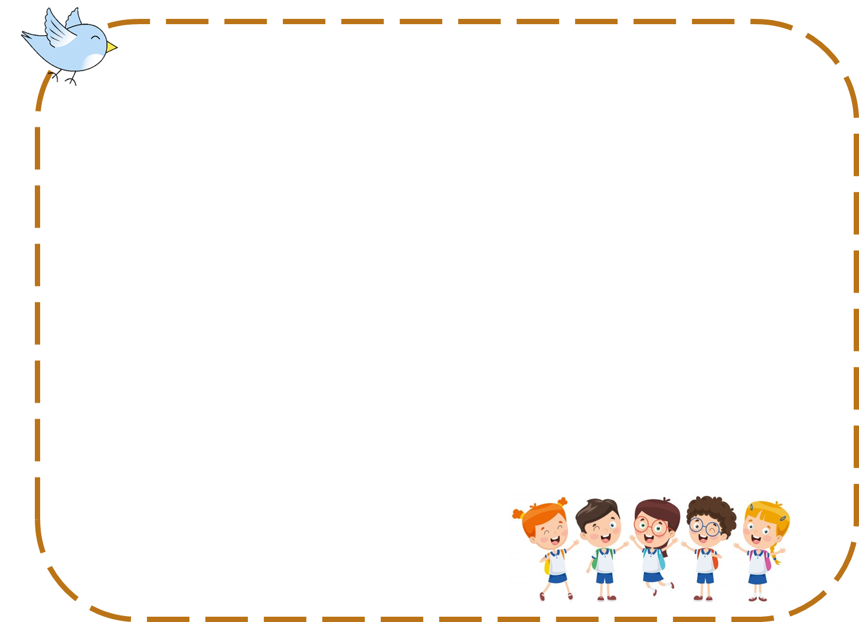
2. Mẹ bạn nhỏ muốn biết điều gì? Chọn ý đúng:
a) Mẹ muốn biết bạn nào chưa ngoan.
b) Mẹ muốn biết con ngoan thế nào.

Slide 17


Hôm nay ở lớp các em đã ngoan thế nào?

Slide 18
Chuyện ở lớp
- Mẹ có biết ở lớp
Bạn Hoa không học bài
Sáng nay cô giáo gọi
Đứng dậy đỏ bừng tai…
- Mẹ có biết ở lớp
Bạn Hùng cứ trêu con
Bạn Mai tay đầy mực
Còn bôi bẩn ra bàn…
Vuốt tóc con, mẹ bảo:
- Mẹ chẳng nhớ nổi đâu
Nói mẹ nghe ở lớp
Con đã ngoan thế nào?

Slide 19


ĐỌC THUỘC LÒNG

Slide 20
Chuyện ở lớp
1
2
3

Slide 21
Chuyện ở lớp
- Mẹ có biết
Bạn Hoa không
Sáng nay cô giáo
Đứng dậy đỏ bừng …
- Mẹ có biết
Bạn Hùng cứ
Bạn Mai tay
Còn bôi bẩn …
Vuốt tóc con:
- Mẹ chẳng nhớ
Nói mẹ nghe
Con đã ngoan ?

Slide 22
Chuyện ở lớp
- Mẹ có biết ở lớp
Sáng nay cô giáo gọi
- Mẹ có biết ở lớp
Bạn Mai tay đầy mực
Vuốt tóc con, mẹ bảo:
- Mẹ chẳng nhớ nổi đâu
Con đã ngoan thế nào?

Slide 23
Chuyện ở lớp
- Mẹ có biết ở lớp
- Mẹ có biết ở lớp
Bạn Hùng cứ trêu con
Vuốt tóc con, mẹ bảo:
Con đã ngoan thế nào?

Slide 24
Chuyện ở lớp
- Mẹ có biết ở lớp
- Mẹ có biết ở lớp
Bạn Hùng
Vuốt tóc con, mẹ bảo:

Slide 25


